Slide 1
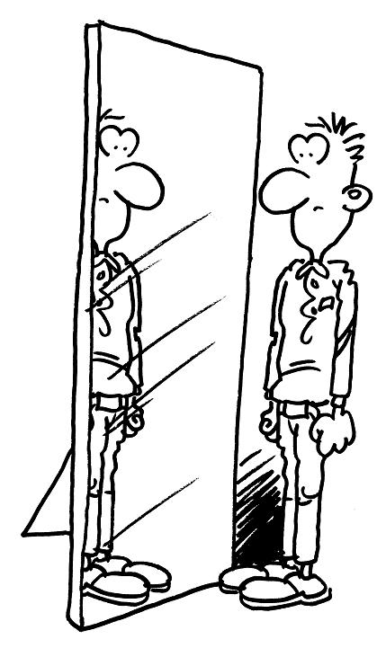
ik
s
m
v
mik
sik
vik
Notes:
sok

Slide 2
m
sok
r
mok
rok
Notes:
sok

Slide 3

m
s
vis
mis
sis
Notes:
sok

